Slide 1
O lugar de B. F Skinner (1904-1990) na História e Filosofia da Psicologia
A ciência do Comportamento Humano
Universidade de São Paulo-USP
2012

Slide 2
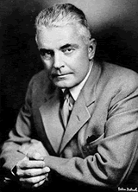
Questões Históricas
1913 – Inauguração do Behaviorismo: WATSON, Jonh B. . “Psychology as the behaviorist views it”;
(A psicologia como Vê um Behaviorista)
“Como o título mostra, ele não estava propondo uma nova ciência mas afirmando que a Psicologia deveria ser redefinida como estudo do comportamento”
(Skinner, 1974, p. 8-9)

Slide 3
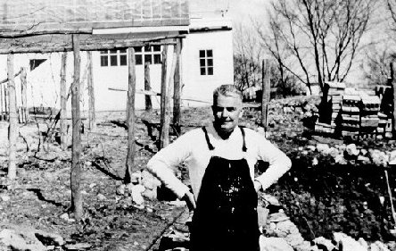
Watson (1878-1958)

Slide 4
O Behaviorismo de Watson
Uma psicologia com foco no Comportamento Observável e Reproduzível;
Previsão e Controle;
Comportamento Reflexo e Reflexo Condicionado: Origens Pavlovianas.

Slide 5
Aprendizagem Pavloviana: Reflexo Condicionado
S (som) → R (orientação)
Relação neutra para a salivar
S (carne) → R (salivação)
Relação incondicionada
Pareamento
Som + Carne
Som passa a sinalizar a relação uma relação incondicionada.
Som passa a ser chamado de CS (estímulo
Condicionado) e elicia uma resposta condicionada (CR) similar a “salivação”.

Slide 6
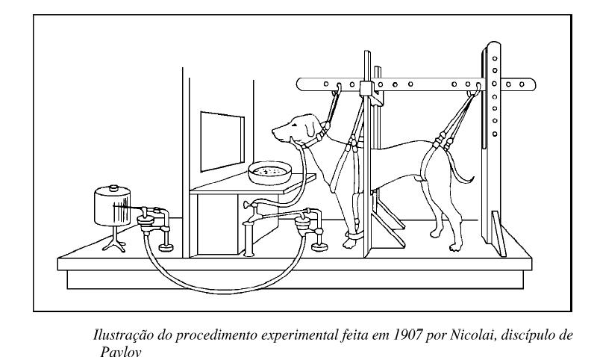

Slide 7
Psicologia do S – R
Estímulo = Necessário e Suficiente para eliciar uma resposta;
Todo o comportamento humano poderia ser explicado dentro da lógica S – R e do condicionamento de comportamento Reflexo;
O comportamento era passível de Previsão e Controle: “Se ... Então”

Slide 8
O Behaviorismo de Watson
Previsão e Controle do comportamento (Reflexo):
“Dê-me uma dúzia de crianças saudáveis, bem formadas, e meu próprio mundo especificado para trazê-las, e eu garanto tomar qualquer uma aleatoriamente e treiná-la para se transformar em qualquer tipo de especialista que eu escolher - médico, advogado, artista, comerciante e até mesmo mendigo e ladrão, a despeito de seus talentos, inclinações, tendências, habilidades, vocações e raça de seus antepassados”. Watson, J.B. Behaviorism, 1930, p. 82.

Slide 9
Behaviorismo de Watson (Metodológico)
Buscava-se, então, na relação “mecanicista” S – R (Para encontrar o S que eliciava a R) a explicação do comportamento Humano;
S – R não era suficiente para a explicação do Comportamento Humano (R sem S)
Rs sem Ss? : Em algumas Rs não era possível a identificação do S → Mesmo assim, tentava-se explicar a R nos termos S – R → O behaviorismo de Watson estava fazendo aquilo que criticava → Criando Causas e não identificando-as (ou controlando ou prevendo);

Slide 10
Skinner, 1974, p. 9-10.
“Watson naturalmente destacou os resultados mais passíveis de reprodução que pôde descobrir e muitos deles foram obtidos com animais [...] Parecia estar implícito que o comportamento humano não tinha características distintivas [...] Eles foram também forçados a fazer interpretações apressadas do comportamento complexo [...] Nada ou quase nada tinha Watson a dizer de intenções, propósitos ou criatividade. Ele acentuava a promessa tecnológica de uma ciência do comportamento, mas seus exemplos não eram incompatíveis com um controle manipulador [...] A análise cientifica do comportamento tem feito progresso dramáticos, e as deficiências da apresentação de Watson são agora, creio eu, principalmente de interesse histórico.”

Slide 11
Behaviorismo de Skinner (Radical)
“Os maiores problemas enfrentados hoje pelo mundo só poderão ser resolvidos se melhorarmos nossa compreensão do comportamento humano.”
(1974, p. 11)

Slide 12
Behaviorismo de Skinner
Foco no Comportamento Observável e na previsão e no controle deste comportamento;
Uso do Método Científico;
Encontrar Uniformidades e relações Ordenadas (Os métodos devem ser usados para isso);
Experimentação;

Slide 13
A ciência tal com Vê Skinner
“A ciência é antes de tudo um conjunto de atitudes. É uma disposição de tratar com os fatos, de preferência e não com o que se possa ter dito sobre eles.”
(1953, p. 12, grifos meus)
“A ciência é uma disposição de aceitar os fatos [...] Os dados, não os cientistas, falam mais alto. As mesmas consequências práticas criaram a atmosfera cientifica na qual as afirmações são constantemente submetidas a verificação, onde nada é posto acima de uma descrição precisa de fatos, e onde os fatos são aceitos não importando quão desagradáveis sejam suas consequências momentâneas.”
(p. 13, grifos meus)

Slide 14
Uma Ciência Psicológica tal como Justifica Skinner
“Não há nenhuma virtude na ignorância pela ignorância [...] Os métodos da ciência têm tido um sucesso enorme onde quer que tenham sido experimentados. Apliquemo-los, então, aos assuntos humanos. Não precisamos nos retirar dos setores onde a ciência já avançou. É necessário apenas levar nossa compreensão da natureza humana até o mesmo grau.”
(1953, p. 5, grifos meus)

Slide 15
Uma Ciência Psicológica tal como Vê Skinner
Previsão e Controle:
“Se vamos usar os métodos da ciência no campo dos assuntos humanos devemos pressupor que o comportamento é ordenado e determinado. Devemos esperar descobrir que o que o homem faz é o resultado de condições que podem ser especificadas e que, uma vez determinadas, poderemos antecipar e até certo ponto determinar ações.”
(1953, p. 7. grifos meus)

Slide 16
Uma Ciência Psicológica tal como Vê Skinner
“A previsão e o controle podem ser negados em favor da “interpretação” ou alguma espécie de compreensão. Não obstante, as espécies de atividades intelectuais exemplificadas por juízo de valor, ou por intuição, ou interpretação, nunca foram propostas claramente, nem mostraram capacidade alguma de trabalhar na modificação de nossa condição presente.”
(1953, p. 9, grifos meus)

Slide 17
Uma Ciência do Comportamento Humano tal como Propõe Skinner
Herdeira da tradição behaviorista → Comportamento Observável, Previsão e Controle;
Balizada na Visão e Justificativa de Skinner frente a Ciência (Natural) como um todo → aceitar os Fatos e Dados tais como aparecem;
Pautada na Visão e Justificativa de uma Ciência Psicológica de Skinner → Ciência Natural, Relações Ordenadas e Uniformidades, Mudança da realidade.

Slide 18
A ciência do Comportamento humano
Experimentação: Descrição de Uniformidades e relações Ordenadas;
Relações Causais probabilísticas: Seleção pelas Consequência;
Previsão e Controle: Descrição, Aplicação e modificação do mundo do homem;

Slide 19
Experimentação
“A ciência avança do simples para o complexo [...] estudamos o comportamento de animais porque é mais simples. Os processos básicos descobrem-se mais facilmente e podem ser registrados durante períodos de tempo mais longos. Nossas observações não são prejudicadas pela relação social entre sujeito e experimentador. As condições podem ser mais bem controladas [...] Estas vantagens não podem ser esquecidas em favor de afirmações apriorísticas de que o comportamento humano estaria inevitavelmente colocado em um campo separado.” (1953, p. 41)

Slide 20
A partir da experimentação, Skinner
Demonstra um aspecto evolucionista de sua perspectiva;
Aponta que para Leis comportamentais descobertas em processos básicos em animais podem ser generalizadas para humanos;
Destaca a necessidade do Registro do comportamento e da Neutralidade científica na experimentação;
E portanto, o Homem, desde Skinner, está sujeito a Leis Naturais (Comportamentais);

Slide 21
Busca por Leis Naturais (Comportamentais)
“É verdade que podemos obter controle sobre o comportamento somente na medida em que conseguirmos controlar os fatores por ele responsáveis [...] Estamos interessados, então, nas causas do comportamento humano. Queremos saber por que os homens se comportam de maneira como o fazem. Qualquer condição ou evento que tenha algum efeito demonstrável sobre o comportamento deve ser considerado. Descobrindo e analisando estas causas podemos prever o comportamento; poderemos controlar o comportamento na medida que o possamos manipular
(1953, p. 23-24, grifos meus)

Slide 22
As variáveis das quais o comportamento é função
“Estas variáveis estão fora do organismo, em seu ambiente imediato e em sua história ambiental. Possuem um status físico para o qual as técnicas usuais da ciência são adequadas e permitem uma explicação do comportamento nos moldes de outros objetos explicados pelas respectivas ciências. Estas variáveis independentes são de várias espécies e sua relações com o comportamento são quase sempre sutis e complexas, mas não se pode esperar uma explicação adequada do comportamento sem analisá-las.”
(1953, p. 33-34, grifos meus)

Slide 23
Onde não estão e Onde estão as Causas do comportamento para Skinner?
“ “Ele bebe porque tem sede”? Se ter sede não significa mais do que ter uma tendência a beber, isto é mera redundância. Se quer dizer que ele bebe por causa de um estado de sede, um evento causal interior está sendo invocado. Se o estado é puramente inferido [...] não pode ser usado como explicação.”
“ [...] tanto para um previsão acurada como para o controle, devemos investigar quantitativamente os efeitos de cada variável [...].”
“O que queremos é avaliar a probabilidade de ele beber. Pode variar da certeza de que beberá até a certeza de que não vai beber.”
“[...] quando dizemos que um homem roubou um pedaço de pão porque “estava faminto”, temos que nos informar das condições externas responsáveis pela “fome”. Estas condições já serão suficientes para explicar o roubo.A objeção aos estados interiores não é a de que eles não existem, mas a de que não são relevantes para uma análise funcional.”
(1953, p. 34, 35 e 37)

Slide 24
O comportamento tal como Vê Skinner
Comportamento → intercâmbio entre organismo e ambiente.
Comportamento respondente: S – R respostas previamente preparadas pela seleção natural poderiam ficar sob o controle de novos estímulos → principio de condicionamento reflexo US e UR + CS e CR;
Comportamento operante: Novas respostas poderiam ser fortalecidas (“reforçadas”) por eventos que imediatamente as seguissem → susceptibilidade ao reforçamento
Exemplo: Alimento está diretamente ligado a Sobrevivência → Mas alguém precisa de Mc´Donalds para sobreviver?

Slide 25
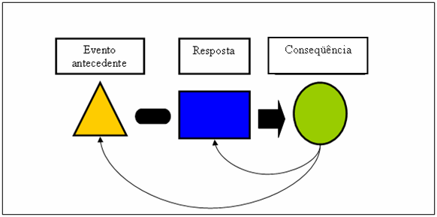
As causas do comportamento estão na relação organismo-ambiente: O papel da Cosequência (Skinner, 1981)

Slide 26
Três níveis de Determinação comportamental: Um compromisso evolucionista
Filogênese: Evolução das espécies, na qual a seleção ocorre sobre os aspectos comuns à espécie a nível genético, básicos para a sobrevivência do organismo.
Ontogênese: A unidade de análise é o comportamento operante, que a partir da ação do indivíduo sobre o ambiente as consequências causadas por esta ação retroagem sobre ele, influenciando-o em suas ações futuras.
Evolução cultural: Unidade de análise as práticas culturais: Classes Comportamentais compartilhadas por diferentes membros de um mesmo grupo que sobrevivem para além de suas vidas.

Slide 27
O comportamento humano tal com Vê Skinner
“O comportamento humano é o produto conjunto de a) contingências de sobrevivência responsáveis pela seleção natural das espécies, e b) contingências de reforçamento responsáveis pelos repertórios adquiridos por seus membros, incluindo c) contingências especiais mantidas por um ambiente cultural evoluído.”
(1981, p. 502)
Comportamento é o “Produto” → o “Efeito” de uma história → Determinado nesta história (Controlado, Causado, Ocasionado, Movido, etc)

Slide 28
O comportamento humano tal com Vê Skinner
Desta forma, o homem
“[...] é o produto de uma história da qual não está livre e que, de fato, determina o que ele fará agora”
(Skinner, 1974, pág. 145, grifos meus).
“Dizemos que seu comportamento é controlado (termo técnico que se refere ao fato que uma variável dependente está relacionada funcionalmente a uma variável independente) por coisas, pessoas, e situações.”
(Matos, 1999, p. 159-160)

Slide 29
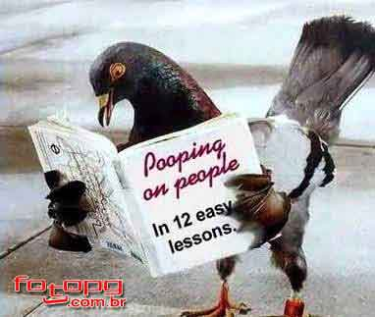
Ping-Pong de Pombos

Slide 30
Para QUÊ uma Ciência do Comportamento Humano Tal como Proposta por Skinner
"Nenhum modo de vida é inevitável. Se você não gosta do seu, mude-o. Construa um modo de vida no qual as pessoas vivam juntas sem brigar, num clima social de confiança ao invés de suspeita, de amor ao invés de ciúme, de cooperação ao invés de competição. Mantenha esse mundo com sanções éticas brandas, mas efetivas. Transmita a cultura eficazmente aos novos membros através de cuidados especializados às crianças e de uma tecnologia educacional poderosa. Reduza o trabalho compulsivo ao mínimo. Não considere nenhuma prática como imutável. Mude e esteja pronto a mudar novamente. Não aceite verdade eterna. Experimente”.
(Skinner, 1972/1948, p.2).

Slide 31
Para QUÊ uma Ciência do Comportamento Humano Tal como Proposta por Skinner
Prever e Controlar o Comportamento em prol de maiores chances de sobrevivência do homem
PLANEJAMENTO DA CULTURA

Slide 32
Planejamento Cultural
Planejamento cultural: Modificação ou introdução de uma prática cultural
Para que as práticas culturais que compõe um determinado grupo continuem “ativas”, é necessário a sua transmissão e perpetuação entre diferentes gerações sociais em meio a um campo sociocultural.
Por exemplo: A lista de presença e a lista de controle de chegar mais cedo na aula ou no horário da aula.

Slide 33
O Lugar de Skinner na História e Filosofia da Psicologia
Psicologia ↔ Ciência Natural
(Prever e controlar o Comportamento)
Método Científico ≠ Método Interpretativo
Psicologia ↔ Tecnologia Comportamental
Planejamento e Controle do Mundo do
Homem
Skinner
Psicologia ↔ Ciências do
Comportamento
(Observável e Manipulável)
Relação Organismo-Ambiente
Causas externas ≠ Causas internas
Psicologia ↔ Ciências Biológicas
(Seleção Natural Darwiniana)
Compromisso Evolucionista ≠ Estágios e
Entidades imutáveis

Slide 34
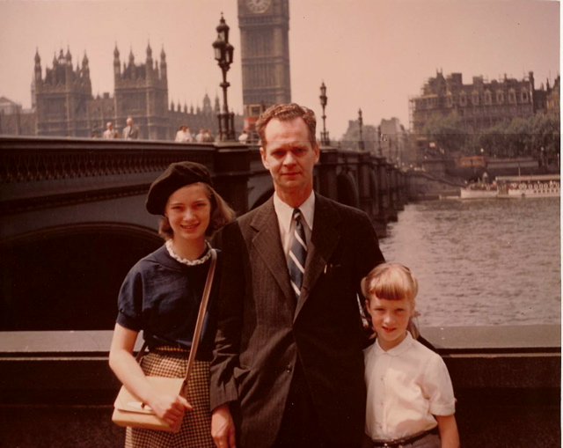
Obrigado!!!

